Slide 1
Méthodologie :
Différence Lycée - Université
Compréhension profonde
2 Séances de 1h30
Contact : isabelle.gerard@uvsq.fr
armelle.girard@uvsq.fr
david.kreher@uvsq.fr
christine.poirier@uvsq.fr
Notes:
Objectifs :
- Amener les étudiants à comprendre les différences entre le lycée et l’université
concernant l’organisation de l’apprentissage.
- Aider les étudiants à devenir plus autonomes en ce qui concerne l’organisation de leur travail personnel.
Recherche sur téléphone : chaque groupe d’étudiant recherche les verbes associés à la taxonomie de bloom
Il faut que les étudiants prennent conscience de ce dont ils ont besoin pour apprendre efficacement, afin d’être à même de le chercher et de le trouver par eux-mêmes les réponses si cela ne vient pas de leur enseignant

Slide 2
Conception :
Isabelle Gérard
Armelle Girard
David Kreher
Christine Poirier
Contact : isabelle.gerard@uvsq.fr ; armelle.gerard@uvsq.fr
Ce document est mis à disposition selon les termes de la Licence Creative Commons Attribution - Pas d’Utilisation Commerciale - Partage dans les Mêmes Conditions 4.0 International.
https://creativecommons.org/licenses/by-nc-sa/4.0/

Slide 3
Différence Lycée - Université
Compréhension profonde
Séance 1 :
1- Débriefing sur vos méthodes de travail
2- Ressenti après un contrôle
3- Du Lycée à l’Université en quelques chiffres
4- Qu’est-ce qui a changé depuis le lycée?
5- Quels sont les niveaux de difficultés rencontrés à l’université ?

Slide 4
1- Débriefing sur vos méthodes de travail
Après plus d’un mois à l’université, vous commencez à voir ce qui fonctionne et ce qui ne fonctionne pas pour vous en termes de méthodes de travail.
Comment vous décririez-vous ?
Proposition 1 : Je n'ai pas de méthode particulière pour travailler, mais mes premiers résultats sont assez satisfaisants.
Proposition 2 : Ma façon de travailler me semblait correcte, mais mes premiers résultats sont décevants.
Proposition 3 : Je suis plutôt perdu : je n'ai pas l'impression d'être efficace, mes résultats sont décevants, je ne vois pas trop comment m'améliorer...
Proposition 4 : Je ne sais pas encore ?
Notes:
Point sur la préparation du TP : Quels difficultés ont-ils rencontrés 30 – 40 min
Difficultés méthodologique (par où commencer, etc…)
Difficultés pour préparer la feuille de route
Difficulté dans la préparation des Calculs d’incertitude ? Chiffres significatifs ?
Difficultés pour apprendre la partie sécurité et verrerie ?
Si des questions sur les chiffres significatifs et incertitudes : faires quelques exercices du TD1
Si pas de questions sur ce point : vérifier qu’ils ont bien compris (faire aussi qqs exos du TD ou petit test au tableau qu’ils s’auto – corrigeront etc…
Point sur leur organisation dans leur travail : 10 min (par petit groupe 5 min puis débriefing 5 min)
Dans le travail demandé, qu’est ce qui leur a posé problème : apprendre ? Préparer le TP sans consignes très précises ? Faire les exercices du TD1 ?

Slide 5
Durée : 10 min
2- Ressenti après un contrôle
groupes de 4-5 étudiants
Rôles (gardien du temps, greffier, secrétaire, orateur…)
Pourquoi pensez-vous que vous n’avez pas réussi à résoudre un problème de CC alors que vous aviez travaillé ?
Comment vous étiez-vous préparé, aviez-vous révisé ?
Aviez-vous travaillé seuls ou en groupe ?

Slide 6
3- Du Lycée à l’Université en quelques chiffres
Quelques chiffres :
Pourquoi une telle différence ?
BAC
> 90 % de candidats admis
Filière générale
> 95 %
Filière technologique
> 90 %
Voie professionnelle
> 80 %
L1
< 40% de reçus en L1
Admis
< 40 %
Ex : 124/320
Ajourné ou absents
61,2 %
Ex : 196/320

Slide 7
4- Qu’est-ce qui a changé depuis le lycée?
C’est quoi?
A quoi ça sert??
Au lycée, toutes ces étapes d’apprentissage sont guidées par l’enseignant
Comment ?
Pourquoi ?
Qu’en est-il l’université?
Exemple d’application
Exercice simple
Exercice compliqué

Slide 8
4- Qu’est-ce qui a changé depuis le lycée?
Traité en amphi
C’est quoi?
A quoi ça sert??
Comment ?
Traité en TD
Pourquoi ?
Exemple d’application
Exercice simple
Exercice compliqué
Travail personnel

Slide 9
4- Qu’est-ce qui a changé depuis le lycée?
Traité en amphi
C’est quoi?
Pourquoi ?
Traité en TD
Comment ?
A quoi ça sert??
Exemple d’application
Exercice compliqué
Exercice simple
Travail personnel
Exercice simple
Exemple d’application

Slide 10
4- Qu’est-ce qui a changé depuis le lycée?
Traité en amphi
C’est quoi?
Pourquoi ?
Traité en TD
Comment ?
Dans le cadre des études supérieures, vous devez traverser certaines étapes SEULS !!!
A quoi ça sert??
Exercice compliqué
Travail personnel
Exercice simple
Exemple d’application

Slide 11
5- Quels sont les niveaux de difficultés rencontrés à l’université ?
1- Résoudre cet exercice (type lycée)
La vergence V d’une lentille est liée à la distance focale image exprimée en mètre. V est alors en dioptrie. Calculer la vergence V d’une lentille de distance focale image f’ = 0,10 m
$$V= \frac{1}{f′}$$
Facile ou difficile ?
$V= \frac{1}{0,10 } δ$
?
Connaître – mémoriser
Appliquer
Comprendre, décrire,
expliquer
Notes:
Les étudiants doivent mettre les étiquettes « connaitre –mémorisé » , « appliqué » ou « comprendre » pour chaque étape
Possibilité de discussion : il faut avoir compris pour appliquer

Slide 12
5- Quels sont les niveaux de difficultés rencontrés à l’université ?
1- Résoudre cet exercice (type lycée)
La vergence V d’une lentille est liée à la distance focale image exprimée en mètre. V est alors en dioptrie. Calculer la vergence V d’une lentille de distance focale image f’ = 0,10 m
$$V= \frac{1}{f′}$$
Connaître – mémoriser
Facile
$V= \frac{1}{0,10 } δ$
Appliquer
Comprendre, décrire,
expliquer

Slide 13
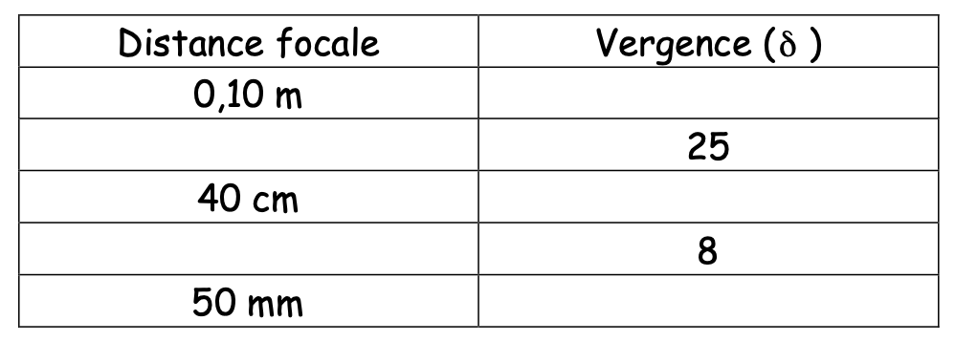
5- Quels sont les niveaux de difficultés rencontrés à l’université ?
2 - Résoudre cet exercice
La vergence V d’une lentille est liée à la distance focale exprimée en mètre. V est alors en dioptrie. Compléter le tableau suivant :
Facile ou difficile ?
$$V= \frac{1}{f′}$$
⬄ $f′= \frac{1}{V}$
Attention aux changements d’unité
Comprendre
⬄
$V= \frac{1}{40.{10}^{−2}} δ$ par exemple
Appliquer, Résoudre
Connaître – mémoriser
?
Connaître – mémoriser
Appliquer, Résoudre
Comprendre
Notes:
Attention, on ajoute plusieurs difficultés : changement d’unités, changement de formule d’où l’utilisation de l’étiquette comprendre

Slide 14
5- Quels sont les niveaux de difficultés rencontrés à l’université ?
2 - Résoudre cet exercice
La vergence V d’une lentille est liée à la distance focale exprimée en mètre. V est alors en dioptrie. Compléter le tableau suivant :
10
0,04 m ou 4 cm
2,5
0,125 m ou 12,5 cm
20
$$V= \frac{1}{f′}$$
⬄ $f′= \frac{1}{V}$
Comprendre, décrire,
expliquer
Attention aux changements d’unité
Connaître – mémoriser
$V= \frac{1}{40.{10}^{−2}} δ$ par exemple
Appliquer, Résoudre
Facile

Slide 15
5- Quels sont les niveaux de difficultés rencontrés à l’université ?
3 - Résoudre cet exercice
Un œil voit parfaitement de près et de loin. La distance entre le cristallin et la rétine pour cet œil vaut 15,4 mm. Où se situent son Ponctum Remotum (PR) et son Ponctum Proximum (PP) sachant que la vergence du cristallin peut augmenter de 6 δ ?
Aide : Faire un schéma (modèle de l’œil)
Raisonner avec les vergences

Slide 16
5- Quels sont les niveaux de difficultés rencontrés à l’université ?
3 - Résoudre cet exercice
Un œil voit parfaitement de près et de loin. La distance entre le cristallin et la rétine pour cet œil vaut 15,4 mm. Où se situent son Ponctum Remotum (PR) et son Ponctum Proximum (PP) sachant que la vergence du cristallin peut augmenter de 6 δ ?
Aide : Faire un schéma (modèle de l’œil)
Raisonner avec les vergences
Définition du PR :
point le plus éloigné qu'un œil peut voir nettement, sans accommoder
Définition du PP :
point extrême le plus proche pour lequel l'individu utilise ses capacités maximales d’accomodation

Slide 17
Comment résoudre un problème :
Quels paramètres je cherche ?
Quels paramètres je connais ?
Décrypter l’énoncé :
Extraire ce que l’on veut de l’énoncé
Noter les unités dans lesquelles on doit travailler
Décrypter l’énoncé :
Extraire ce que l’on comprend, ce que l’on peut établir (équations) de l’énoncé
Noter les unités proposées si elles existent
Ajouter les données explicites de l’énoncé
Comment relier ce que je cherche à ce que je connais ?
Quelles formules connaissez-vous qui relient les paramètres que vous cherchez à ceux que vous connaissez ?
Formules directes
Etapes intermédiaires
Comment procéder ?
Quelles démarche ?
Visualisez votre stratégie de résolution du problème

Slide 18
Quels paramètres je connais ?
Je connais la distance cristallin-rétine
d = 15,4 mm (= 15,4 10⁻³)
$d={\overline{OA}}^{′}$(pour l’œil)
Je connais de combien la vergence peut augmenter quand on passe du PR au PP :
$V_{PP}={ V}_{PR}+6δ$
Quels paramètres je cherche ?
Le PR et le PP d’un œil normal
$${ V}_{PR}=\frac{1}{f_{PR}^{′}}$$
${ V}_{PP}=\frac{1}{f_{PP}^{′}}$
Comment relier ce que je cherche à ce que je connais ?
B
Schéma de l’œil réduit
Objet AB – Image A’B’
F’
rétine
A
F
A’
O
$$\left|\overline{OA}\right|$$
d
B’
Relation de conjugaison : $\frac{1}{f′}=\frac{1}{\overline{OA′}}−\frac{1}{\overline{OA}}$
$⇔\overline{OA}=\frac{{\overline{OA}}^{′}×f^{′}}{f^{′}−\overline{ OA}′}$ qui est la grandeur recherchée
Notes:
On répond à chaque question (au tableau c’est mieux.)
Point « classe » en interrogeant un groupe puis l’autre sur les questions ci-dessus si on voit certains groupes bloqués
Les laisser résoudre le problème en répondant à la dernière question :
Comment procéder ?
Rq les deux dernières questions peuvent être réunies en une seule question

Slide 19
Comment relier ce que je cherche à ce que je connais ?
B
Schéma de l’œil réduit
PP = $\overline{OA}$
F’
rétine
A
A’
F
O
PP
d
B’
Relation de conjugaison : $\frac{1}{f′}=\frac{1}{\overline{OA′}}−\frac{1}{\overline{OA}}⇔\overline{OA}=\frac{{\overline{OA}}^{′}×f^{′}}{f^{′}−\overline{OA}′}$
Comment procéder ?
1) Que veut dire « vision parfaite » de près et de loin ?
Le PR est à l’infini
objet à l’infini
$$\overline{OA}→∞$$
Image dans le plan focal image $⇔$ image sur la rétine (œil)
(vision nette à l’infini)
${⇒f}_{PR}^{′}=$ d
l’objet est au plus près de l’œil pour la vision au PP.
On ne peut pas en dire plus
2) Détermination de $f_{PP}^{′}$ pour trouver ${\overline{OA}}_{PP}$
${ V}_{PR}=\frac{1}{f_{PR}^{′}}$ $=\frac{1}{d}$
Attention aux unités !
Étapes Intermédiaires nécessaires
$V_{PP}=\frac{1}{f_{PP}^{′}}$
On en déduit
$${\overline{OA}}_{PP}=\frac{d ×f_{PP}^{′}}{f_{PP}^{′}−d}$$
$V_{PP}={ V}_{PR}+ 6δ ⇒$ $f_{PP}^{′}$ = ?
Relation de conjugaison : $\frac{1}{{f′}_{PP}}=\frac{1}{\overline{OA′}}−\frac{1}{{\overline{OA}}_{PP}}$
avec $\overline{OA′}$ = d

Slide 20
Si vous avez une autre façon de représenter la résolution de l’exercice (type mind map):

Slide 21
$$V_{PP}={ V}_{PR}+ 6δ$$
Attention aux unités !
$f_{PP}^{′}$ = ?
${ V}_{PR}=\frac{1}{f_{PR}^{′}}$ $=\frac{1}{d}$
AN :
$${ V}_{PR}=64,93 δ$$
d = 15,4 10⁻³ m car ${ V}_{PR}$ en δ
AN :
$V_{PP}=$ $64,93 δ$ + $6 δ=70,93δ$
$$f_{PP}^{′}= \frac{1}{V_{PP}}$$
AN :
$$f_{PP}^{′}=14,10.\text{10}\text{−3 }\text{m}$$
L’usage veut que l’on exprime f’ plutôt en mm
$$f_{PP}^{′}=14,097 mm$$
Attention aux unités !
${\overline{OA}}_{PP}$ =?
$${\overline{OA}}_{PP}=\frac{d ×f_{PP}^{′}}{f_{PP}^{′}−d}$$
$f_{PP}^{′}$ et d ont les mêmes unités
AN :
$${\overline{OA}}_{PP}= −16,66 cm$$
On vérifie, avec le signe, que l’objet est bien réel

Slide 22
Autre correction possible :

Slide 23
Faire une mind map sur le calcul de la position d’un objet à partir de différentes situations
Notes:
Ne montrer cette diapo seulement si les étudiants n’arrivent pas à démarrer.

Slide 24
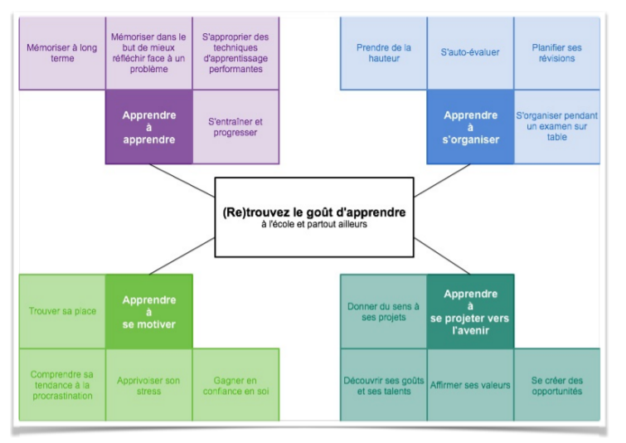
Travail Personnel pour la séance suivante
Challenge : Compléter la carte mentale sur le calcul de la position d’un objet à partir de différentes situations
Prix de la plus pertinente Minmap
Prix de la plus belle Mindmap
Faire le test individuellement « Test « mieux se connaître » : afin de savoir ce que vous pourriez améliorer pour réussir dans vos études.
🡪 Sur e-campus LSMTMP : A FAIRE par le responsable de l’UE
🡪 L’analyse des réponses au test :
Site d ’Hélène Weber :
http://donnezdusens.fr/wp-content/uploads/2016/04/R%C3%A9sultats-test-1.pdf

Slide 25
Différence Lycée - Université
Compréhension profonde
Séance 2 :
6- Debriefing sur le calcul de concentrations
7- Présentation de la taxonomie de Bloom
8- Les différents types de fiches
4- Qu’est-ce qui a changé depuis le lycée?
5- Quels sont les niveaux de difficultés rencontrés à l’université ?

Slide 26
6- Debriefing sur le calcul de concentrations
Notes:
Essayer d’écrire juste Concentration au centre du tableau et inciter tous les étudiants à faire les associations pour calculer les concentrations de différentes façon (normalement ils l’ont fait chez eux…) (chaque étudiant viens ajouter une étiquette et le suivant complète par exemple…
Si le groupe n’ose pas venir, montrer la mind map 3 min (attention qu’ils ne la photographie pas…) et leur demander d’en faire une en groupe

Slide 27
7- Présentation de la taxonomie de Bloom
3 - Résoudre cet exercice
Un œil voit parfaitement de près et de loin. La distance entre le cristallin et la rétine pour cet œil vaut 15,4 mm. Où se situent son Ponctum Remotum (PR) et son Ponctum Proximum (PP) sachant que la vergence du cristallin peut augmenter de 6 δ ?
Facile ou difficile ?
Analyser, choisir la méthode
?
Aide :
Faire un schéma (modèle de l’œil)
Raisonner avec les vergences
Appliquer
Comprendre, décrire,
expliquer
Connaître – mémoriser
Notes:
Introduction de la taxonomie de bloom… Demander aux étudiants pourquoi cet exercice était plus difficile que les 2 autres…. Voir diapo suivante

Slide 28
7- Présentation de la taxonomie de Bloom
3 - Résoudre cet exercice
Un œil voit parfaitement de près et de loin. La distance entre le cristallin et la rétine pour cet œil vaut 15,4 mm. Où se situent son Ponctum Remotum (PR) et son Ponctum Proximum (PP) sachant que la vergence du cristallin peut augmenter de 6 δ ?
Difficile
Analyser, choisir la méthode en fonction des données
Aide :
Faire un schéma (modèle de l’œil)
Raisonner avec les vergences
Appliquer
Comprendre, décrire,
expliquer
Connaître – mémoriser
Notes:
Introduction de la taxonomie de bloom… Demander aux étudiants pourquoi cet exercice était plus difficile que les 2 autres…. Voir diapo suivante

Slide 29
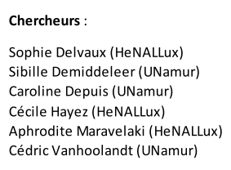
7- Présentation de la taxonomie de Bloom
Notes:
Distribuer l’extrait de ce document à lire (annexe 2 à imprimer avant…) et voir 7) de la fiche :
Travail de façon individuel
lecture de l’annexe 2 sur la taxonomie de Bloom
sur la recherche de verbes qualifiant le travail qui était demandé dans chaque exercice de la séance précédente (facile et difficile)

Slide 30
7- Présentation de la taxonomie de Bloom
Tableau 1 à compléter aux vus des exercices résolus à la séance précédente
Exercice Facile |  | Exercice difficile
Actions pour résoudre l’exercice | Niveau de difficulté | Actions pour résoudre l’exercice | Niveau de difficulté
Notes:
Travail de groupe :
mise en commun des verbes pour chaque exercice travaillé à la séance précédente.
reprendre les verbes d’action des deux exercices travaillés (annexe 1 - pages 2 et 3) à la séance précédente et voir à quels niveaux de la taxonomie de bloom ils pourraient être associés. Les étudiants peuvent enrichir la liste établie en séance 1 : exemple pour l’exo simple = connaître la formule C= n /V ou m/V (niveau 1: connaître), appliquer la formule… (niveau 3 : appliquer); Pour l’exo complexifié = déterminer, calculer… la concentration de la solution fille…(niveau 4 : analyser)
Quels sont les verbes d’action qui distinguent un exercice facile d’un exercice difficile : compléter le tableau 1 de la feuille A3 (page 4)

Slide 31
7- Présentation de la taxonomie de Bloom
Progression du Lycée à l’Université
Université
Analyser
Appliquer
Comprendre, décrire,
expliquer
Connaître – mémoriser
Taxonomie de Bloom (étape 1)
Lycée
A l’université, vous allez progresser pour être capables « d’analyser » :
par exemple : résoudre un problème complexe en utilisant un ensemble de connaissance
Notes:
cf H. Weber atelier apprendre à s’organiser : atelier s’autoévaluer
Objectifs :
Faire comprendre aux étudiants qu’il y a différents niveaux d’apprentissage, et les amener à prendre conscience du niveau de maîtrise qu’ils pensent atteindre en fonction des stratégies de travail qu’ils choisissent.
Lycée : ils ont appris à apprendre, les étudiants sont capables de connaître et se rappeler un cours. Les cours simples ils doivent être capable de les comprendre et de les expliquer, et même de savoir appliquer les notions apprises.
Université : apprendre à connaître, comprendre et appliquer également des notions complexes et apprendre à mettre en lien des nouvelles connaissances avec les plus anciennes pour résoudre un problème = Analyser.
1- Connaître : capacité à redire tel quel ce que l’on a appris. L’étudiant est capable de réciter par coeur, à l'identique : c'est utile dans le cadre d'un simple contrôle de connaissances.
2- Comprendre : capacité à expliquer avec ses propres mots. L’étudiant s’est approprié cette nouvelle connaissance : cela peut être utile pour déterminer la bonne réponse dans le cadre d'un examen oral.
3- Appliquer : capacité à utiliser ce que l’on a appris dans le cadre d'un exercice. L’étudiant a acquis le « mode d'emploi » de cette nouvelle connaissance : c'est nécessaire lorsque l'examen évalue la capacité à résoudre des exercices sur lesquels on s’est déjà entraîné.
4- Analyser : capacité à mettre en lien cette nouvelle connaissance avec d'autres (= classer, trier, hiérarchiser). L’étudiant a pris du recul concernant cette nouvelle connaissance. Il est capable de l'utiliser en articulation avec d'autres connaissances déjà maîtrisées : c'est nécessaire lorsque l’on est soumis à des problèmes qui ne demandent pas simplement de reproduire une démarche connue (= exercice-type), mais également de faire appel à d'autres connaissances mémorisées (= problèmes plus complexes, dissertation).

Slide 32
8- Les différents types de fiches
Notes:
Normalement les différentes fiches ont été présentées avant. C’est juste un rappel très rapide…

Slide 33
8- Les différents types de fiches
Fiches contenu | Fiche méthode | Fiche problème
a) C’est quoi ?
Objectif : Répond à | Objectif : Répond à | Objectif : Répond à
b) A quels verbes d’action peut-on les relier (Apprendre ? Comprendre ? Résoudre ? Raisonner ?
c) Utile pour exos faciles ou difficiles ?
Notes:
Tableau à compléter à partir du travail fait sur la taxonomie de bloom : comprendre le lien entre niveau attendu et les difficultés des exercices
Si pas de temps montrer les diapos suivantes pour répondre à la question a) ou montrer le tableau avec a) déjà rempli.

Slide 34
Notes:
Idem et les étudiants complètent alors le tableau de la feuille A3 du IV)

Slide 35
Notes:
idem

Slide 36
Notes:
idem

Slide 37
Travail Personnel pour la séance suivante
Exercice :
A quelle niveau d’acquisition correspondent ces exercices ?
2
A FAIRE
Comprendre :
Capacité à ré-expliquer
avec ses propres mots
Notes:
Appliquer : on utilise des connaissances pour pouvoir répondre aux questions (niveau 3)
Mais pour cela il faut avoir appris comment est constitué un atome (Niveau 1)
Et il faut avoir compris qu’un atome peut former des ions etc… (Niveau 2)

Slide 38
Exercice :
Appliquer :
Capacité à utiliser une connaissance dans le cadre de la résolution d’un exercice
A quelle niveau d’acquisition correspondent ces exercices ?
3
A FAIRE
Notes:
autre exemple (au choix)
Appliquer : on utilise des connaissances pour pouvoir répondre aux questions (niveau 3)
Mais pour cela il faut avoir appris comment est constitué un atome et ce qu’est un isotope (Niveau 1)
Et il faut avoir compris ce qu’est la masse molaire etc… (Niveau 2)

Slide 39
Exercice :
A quelle niveau d’acquisition correspondent ces exercices ?
4
Comment tracer un carré c de même surface que les carrés a+b ?
?
Analyser
Capacité à utiliser une nouvelle connaissance en articulation avec d’autres déjà maîtrisées

Slide 40
Solution de l’exercice :
Comment tracer un carré c de même surface que les carrés a+b ?
?
Réponse :
Application du théorème de Pythagore : création d’un triangle rectangle avec les coté des carrés a et b, on obtient avec l’hypotènuse, le coté du carré c.
Notes:
La solution…

